Slide 1
失业与通货膨胀

Slide 2

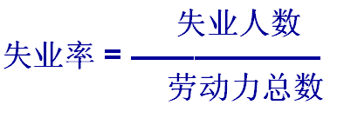
失业概述
1.失业：
凡在一定年龄范围内愿意工作而没有工作，并正在寻找工作的人都是失业。
2. 充分就业 Full employment ：
消灭了周期性失业时的就业状态。
充分就业并非人人都有工作，是不存在非自愿失业 。

Slide 3
周期性失业
周期性失业：又称需求不足的失业、非自愿失业。
由于总需求不足而引起的短期失业，一般出现在经济周期的萧条阶段。
紧缩性缺口：
实际总需求小于充分就业时的总需求，其间的差额。
4.自然失业：
经济中某些难以避免的原因所引起的失业。
自然失业率：实现充分就业时的失业率。
或称充分就业的失业率，或长期均衡的失业率。
自然失业率由各国根据实际情况确定，不断上升趋势

Slide 4
劳动市场供求双方的失业
摩擦性失业：
生产过程中难以避免的由于转业等原因而造成的短期、局部性失业。
对于家庭和个人，是过渡性的。
通常起源于劳动力的供给方。
结构性失业：
劳动力的供给和需求不匹配所造成的失业。
往往是“失业与空位”并存。
通常起源于需求方。

Slide 5
失业的经济学解释
1.古典失业：
由于工资刚性（工会 或政府干预）所引起的失业。
工资调整遇到不可下降的下界，出现失业。
把这种情况下的失业称为古典失业，即可以用古典理论来解释的失业现象。
2.凯恩斯对需求不足的失业的解释：
以MPC递减规律来说明消费需求不足
用资本边际效率递减规律说明投资需求不足
消费、投资需求的不足
→→总需求不足
→→周期性失业

Slide 6
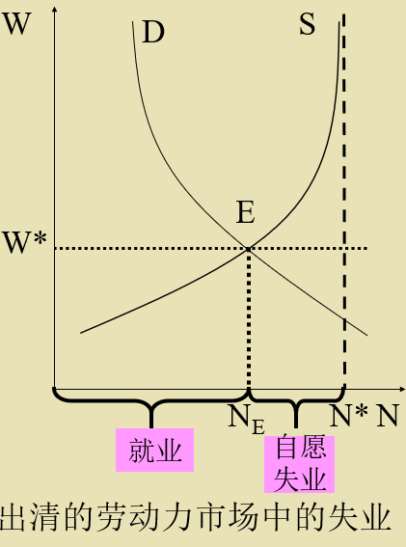
失业的供求分析
出清的劳动力市场：失业的解释。
竞争性劳动力市场
劳动供求曲线的均衡点在E
厂商愿意雇用的接受工资水平W *的工人数量N_{E}。
此时，另有数量为N * –N_{E}的工人，虽然愿意工作，但要求的工资较高，是自愿失业。

Slide 7
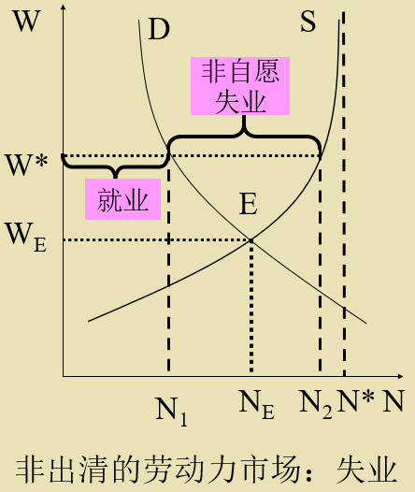
非出清的劳动力市场：失业解释
在没有伸缩性工资的劳动力市场上。
一次经济波动使得劳动工资过高W *。
寻找这个高工资的劳动力N₂但是企业愿意雇用的只有N₁ 。
出现劳动过剩N₂ － N₁ 。为非自愿失业。

Slide 8

失业的影响
1.失业的损失
收入、生活水平下降；
影响社会稳定，增加政府福利支出；
国民收入减少。
等等。。。。。
1968年美国经济学家阿瑟·奥肯（Arther·OKun），
在为总统经济顾问委员会分析失业与经济增长的关系时发现，
失业率每增加1个百分点，经济增长率就降低3个百分点。
后来经济增长率修改为2个百分点或者2.5个百分点。
2.奥肯定理（定律 ）
失业率每高于自然失业率1个百分点，实际GDP将低于潜在GDP2个百分点。反之亦然。
结论：实际GDP必须保持与潜在GDP同样增长，以防止失业率上升。

Slide 9
通货膨胀概述
Currency 通货：
在实践中，通货指现金——纸币和铸币，即流通于社会上的货币。
1.通货膨胀：
信用货币制度下，
流通中的货币数量，
超过经济实际需要，
而引起的货币贬值，
和物价水平全面而持续的上涨。
通货膨胀率：从一个时期到另一个时期价格水平变动的百分比。
不是指一种或几种商品的物价上升；
不是指物价水平一时的上升。
指全面、持续的上涨。

Slide 10
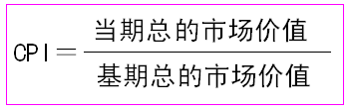
价格指数
消费价格指数CPI：Comsumer Price Index
在普通家庭的支出中，购买具有代表性的一组商品，现在要比过去多花多少钱。
1993年购买一组商品的所花费的支出是857元，
1997年购买同样的商品，支出是1174元，则1997年的消费物价指数是1174／857＝137

Slide 11
通货膨胀的分类
温和通货膨胀，年物价水平10%以内。
严重通货膨胀，10%-100%；奔腾式的通货膨胀。
恶性通货膨胀，100％以上，超级通货膨胀。
上升速度
预料程度
未预期型通货膨胀：价格上升速度超乎意料。
预期型通货膨胀：物价有规律的变动。
价格影响
平衡型通货膨胀：每种商品的价格都同比例上升
非平衡型通货膨胀：各种商品价格上升比例不完全相同。

Slide 12
通货紧缩
通货紧缩：社会价格总水平即商品和劳务价格总水平不断普遍下降。
通货紧缩是与通货膨胀相对应的经济过程，往往是在通货膨胀得到抑制之后发生的。
流通中的货币大大少于商品流通的需要，
特别是货币流通速度下降，
社会对于经济前景预期普遍不良，
总需求小于总供给，
造成价格水平普遍下降，
经济持续萎缩，资产严重缩水。
物价连续下跌，另一个是通货量，货币供给量连续下降。
实质：通货紧缩是“伴随物价下跌而出现的经济衰退”。

Slide 13
通货膨胀的成因
1.货币供给的过度
货币数量论的观点： 每次通货膨胀都有货币供给的迅速增长。“过多的钞票追逐过少的商品”。
MV=PY（费雪交易方程式）
即货币供给量*货币流通速度（总支出）＝物价水平*实际收入（总收入）

Slide 14
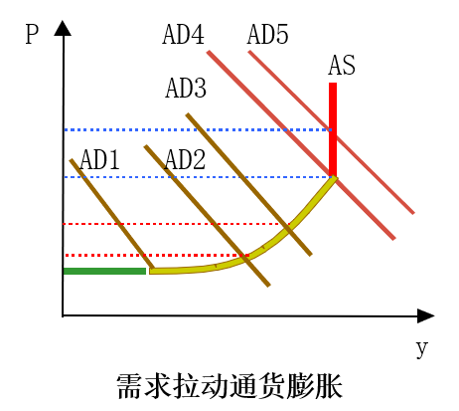
需求拉动（拉上）通货膨胀
需求拉动通货膨胀：超额需求、即总需求超过总供给所引起的一般价格水平的持续显著上涨。
水平的凯恩斯总供给曲线：总需求增加，不会导致价格上涨，此时资源充足。
中间的常规总供给曲线：总需求增加，价格上涨，是由于劳动、资本等不足，导致成本提高。即供给瓶颈。该区域的通货膨胀被称为瓶颈式通货膨胀。
垂直的古典总供给曲线：充分就业。总需求继续增加，导致价格上涨，收入不变。

Slide 15
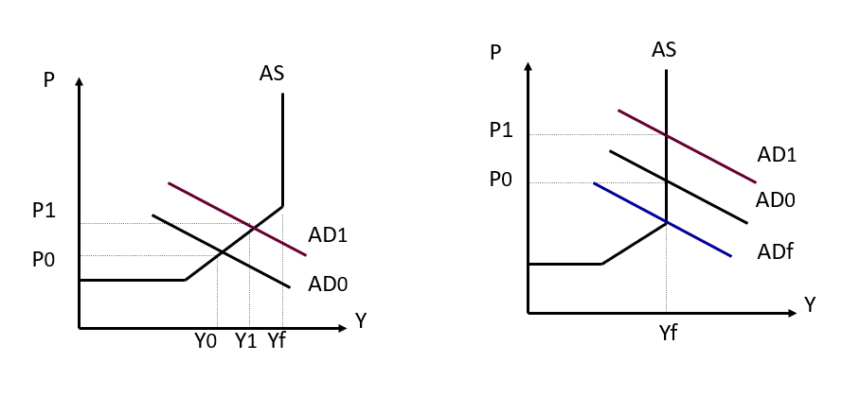
需求拉上通货膨胀的原因
原因
私人投资增加
政府购买增加
货币供给量增加
总供给的增加并不能迅速满足总需求的增加
AD₀→AD₁,Y₀→Y₁ , P₀→P₁。
充分就业的国民收入无法再增加。
膨胀性缺口：实际总需求>充分就业总需求，其间的差额
导致需求拉上型通货膨胀。

Slide 16
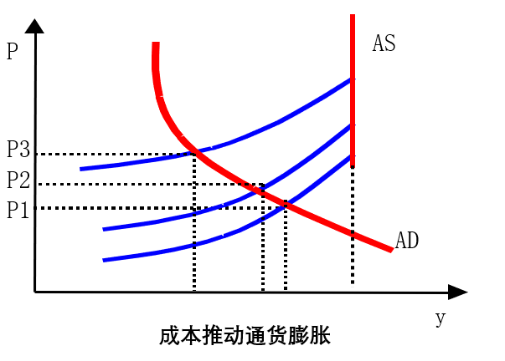
成本推动通货膨胀
成本推动通货膨胀：又称供给通货膨胀。
成本提高所引起的一般价格水平的持续显著上涨。

Slide 17
三种推动情形
工资成本推动：
  个别部门工资增加导致整个社会工资水平上升。工资与物价互相推动，形成通货膨胀。
最主要。不完全竞争劳动市场中，工会组织、工资刚性等原因，工资过高，工资增长率超过生产增长率，导致成本过高。
工资-价格螺旋：工资提高引起价格上涨，价格上涨又进一步导致工资提高的这种螺旋式上升。
利润推动：
  垄断利润推动产品销售价格上升。
不完全竞争的产品市场中，少数大企业可以操纵商品价格，定价很高，价格上涨超过成本上涨的速度。
进口成本推动：
  进口原材料价格上升而引起通胀。如世界性商品价格上涨。

Slide 18
结构性通货膨胀
结构性通货膨胀：
指经济结构不平衡引起的一般价格水平的上涨。
物价上涨是在没有需求拉动和供给推动的情况下，对某些部门的产品需求过多，造成部分产品的价格上涨的现象。
主要有供求结构、产业结构、生产率结构、开放结构的不平衡。
原因：
不同的产业部门，生产率提高的速度不同。

Slide 19
通货膨胀的经济效应
1.再分配效应
不利于依靠固定货币收入维持生活的人。
如领取救济金、退休金、依靠转移支付和福利支出的人最显著。
依靠工资生活的长期被雇佣者，工资变化缓慢。
对于储蓄者不利。
各种形式的储蓄、存款的实际价值下降。有闲置现金的人损失最大。
依靠变动收入的人收益。
其货币收入与通货膨胀同步增长，甚至要早于通货膨胀
牺牲债权人的利益，债务人获利。
发行公债的国家，获利丰厚。

Slide 20

产出效应有3种情况
需求拉动的通货膨胀，产出增加。存在闲置资源、通货膨胀未被预期且较温和的情况下：促进了产出增加。物价上涨扩大了厂商的利润空间，促进投资扩大再生产，减少失业。
有利论：
温和的通货膨胀，有利于经济发展，不可缺少。
有害论
：通货膨胀政策是饮鸩止渴。
成本推动的通货膨胀，引起失业，产出会不变，或下降。不存在闲置资源。
超级通货膨胀，产出减少，经济趋于崩溃。当人们对于信用货币失去信心时，货币的交易和储藏等作用丧失，等价交换难以实行，投机盛行。

Slide 21
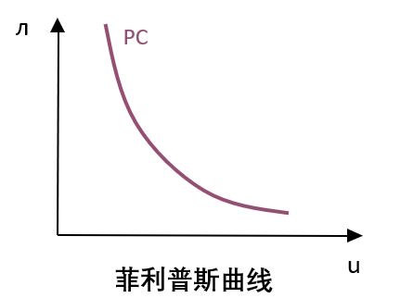
失业与通货膨胀的关系
1.菲利普斯曲线 Phillips curve ：
失业率与工资上涨率（通货膨胀率）成反向关系的曲线。
菲利普斯使用英国100年的历史数据得出的经验关系。
工资上涨意味着物价水平上涨：
通货膨胀总是可以通过忍受较高的失业率加以解决。
失业率可以通过承受较高通货膨胀率得到降低。

Slide 22
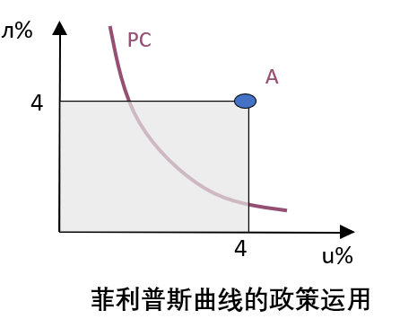

菲利普斯曲线的政策含义
失业与通货膨胀存在着此消彼长的替代关系。
即：通货膨胀率的增加可以换取一定的失业率的减少；
反之亦然。
一个经济社会先确定一个临界点，确定一个失业与通货膨胀的合理组合区域。
在区域内，不采取任何措施。
该区域外，可以根据菲利普斯曲线进行调节。

Slide 23
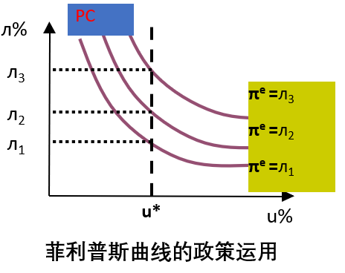
附加预期的菲利普斯曲线
工人对于通货膨胀有预期。工人关注的是实际工资。
人们预期通货膨胀率越高，名义工资增加越快。
短期菲利普斯曲线：预期通货膨胀率保持不变时，通货膨胀率与失业率之间的关系。
附加预期的菲利普斯曲线方程（现代菲利普斯曲线方程）
π= π^{e} -ε（u－u*）
当实际通货膨胀等于预期通货膨胀时，失业处于自然失业率水平。

Slide 24
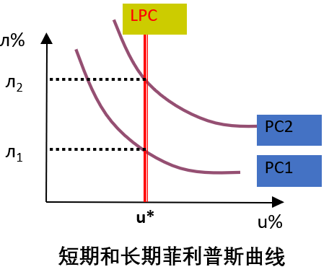
长期菲利普斯曲线
从长期来看，工人预期的通货膨胀＝通货膨胀率。
发生通货膨胀，企业不会增加生产和就业，失业率也不会下降。
长期菲利普斯曲线：与自然失业率重合。垂直于自然失业率，不存在失业与通货膨胀的替换关系。
从长期看，运用扩张性政策不能降低失业率，还会使得通货膨胀不断上升。

